Slide 1

Trufi Murdiani, S.T., MA.

Slide 2

Do this, for starting:
Literature review (Penelitian terdahulu) cukup tersedia – Research gap
Pilih tema penelitian yang disukai – passion atau minat peneliti
Model penelitian – well established
Data tersedia – preferably secondary data

Slide 3
“Mencari sesuatu yang belum diteliti orang sama sekali, seringkali menyulitkan, Temukan Research Gap”

Slide 4
Apa yang dimaksud dengan tulisan akademik?
Selalu merefer kepada penelitian terdahulu (literature review)
Penulisan argument selalu disertai dengan evidence (Fakta empiris)
Alat analisisnya jelas dan terukur

Slide 5
Step 1
Literature Review (LR)
Baca, baca dan baca
Membuat ringkasan dan catatan kecil. Identifikasi hal-hal yang akan jadi pokok penelitian
Highlight – research questions/ metods/ variables/ results
Membuat Matrix LR (Excel)
Notes: Minimal 10 Back up Paper/jurnal dengan Research Questions dan focus yang relatif mirip
Find a Research Gap/Novelty (Something new)
Cari landasan teorinya dari buku, jurnal dan sumber lain
Research questions
Tulis Bab I (introduction) setelah Bab II dan Bab III

Slide 6
Step 2
Drafting metode penelitian
  Pakai Model penelitian apa?
  Identifikasi (di penelitian sebelumnya) variable apa yang digunakan? Y = F (X1, X2 dan X3)
  Definisi operasional – masing-masing variabel

Slide 7
Step 3
Menulis Introduction
Pernyataan tentang bidang penelitian untuk memberikan latar atau konteks kepada pembaca tentang masalah yang akan diteliti dan untuk menyatakan pentingnya masalah tersebut.
Pernyataan yang lebih spesifik tentang aspek-aspek masalah yang telah diteliti oleh peneliti lain, meletakkan dasar informasi yang telah diketahui
Pernyataan yang mengindikasikan perlunya investigasi lebih lanjut, menciptakan celah atau ceruk penelitian yang harus diisi oleh penelitian ini
Pernyataan yang memberikan maksud/tujuan penelitian penulis atau menguraikan kegiatan atau temuan utamanya.Pernyataan opsional yang memberikan nilai positif atau pembenaran untuk melaksanakan penelitian

Slide 8
Menulis: the Basic
Planning – rencanakan poin-poin tulisan per-paragraph. Apa main pointnya? Buat dot-dot poin.
Dalam 1 paragraph; Induk kalimat dan anak kalimat
One Idea One Paragraf – OIOP
Bedakan antara argument, statistic dan evidence dari penelitian sebelumnya (literature review)
Teknik Citation: (Wildan, 1994, hal. 338). Gunakan reference manager Zotero atau Mandeley

Slide 9
Mencari Referensi & Gap
Publish or Perish (PoP) Screening and Metric Data Publish or Perish program perangkat lunak yang mengambil dan menganalisis kutipan akademis. Program ini menggunakan berbagai sumber data (termasuk Google Scholar dan Microsoft Academic Search)

Slide 10
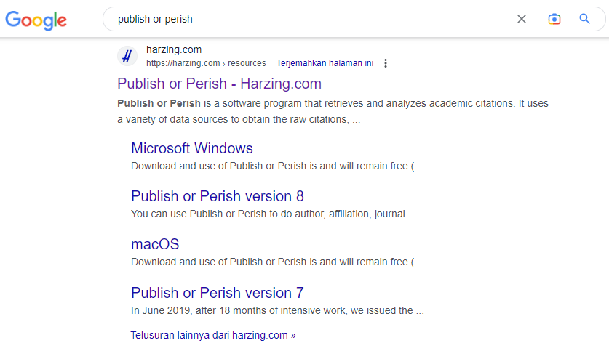
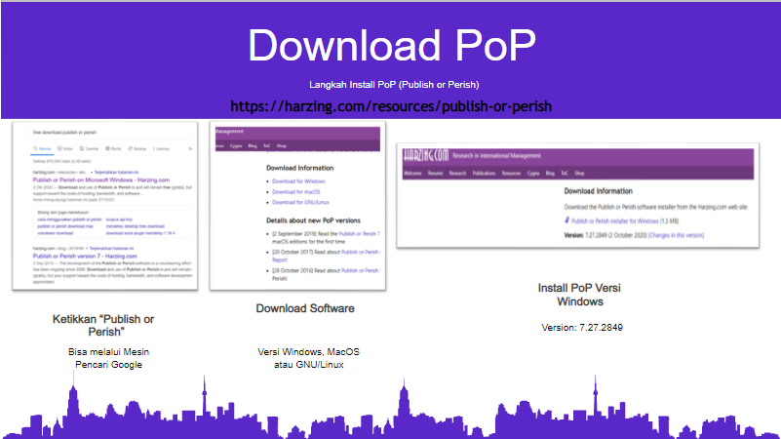

Slide 11
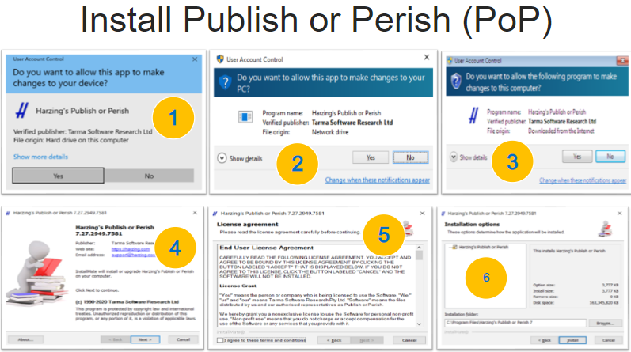

Slide 12
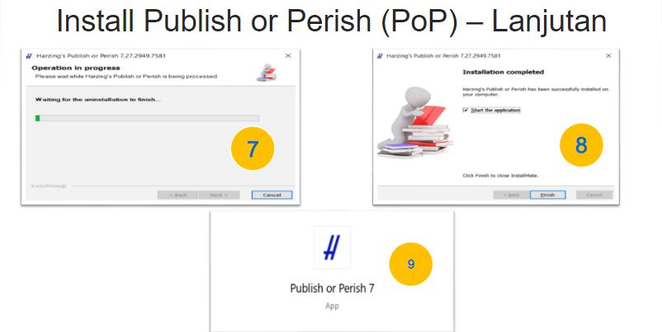

Slide 13
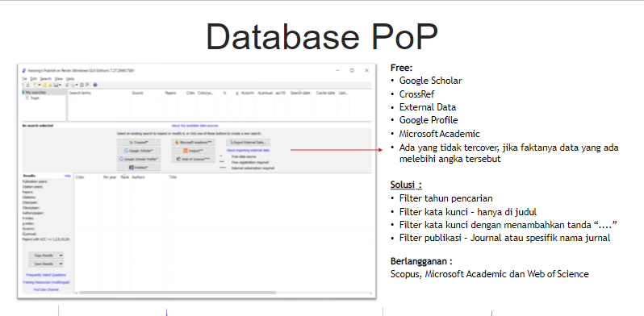

Slide 14
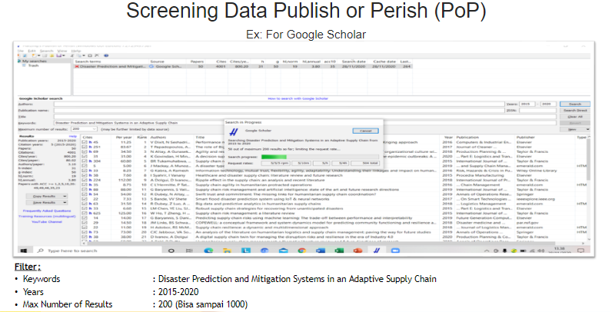

Slide 15
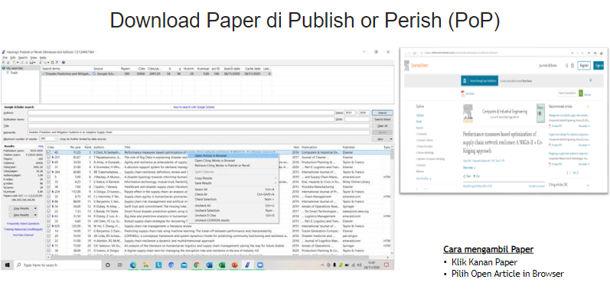

Slide 16
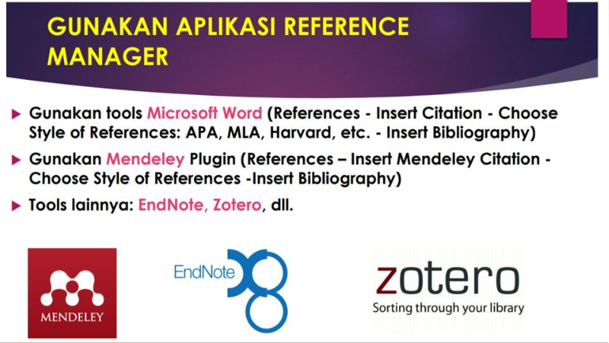

Slide 17


Slide 18
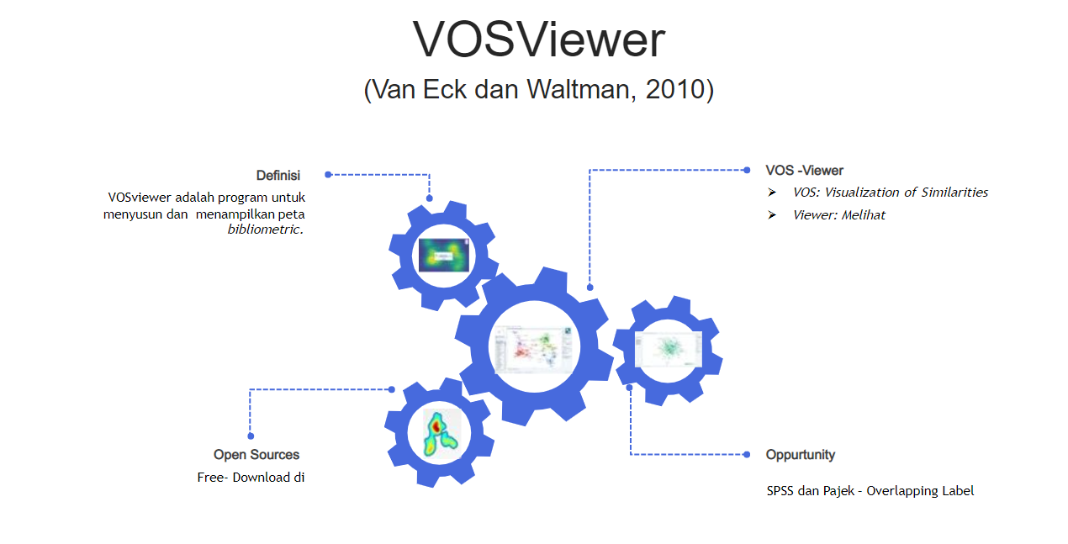

Slide 19
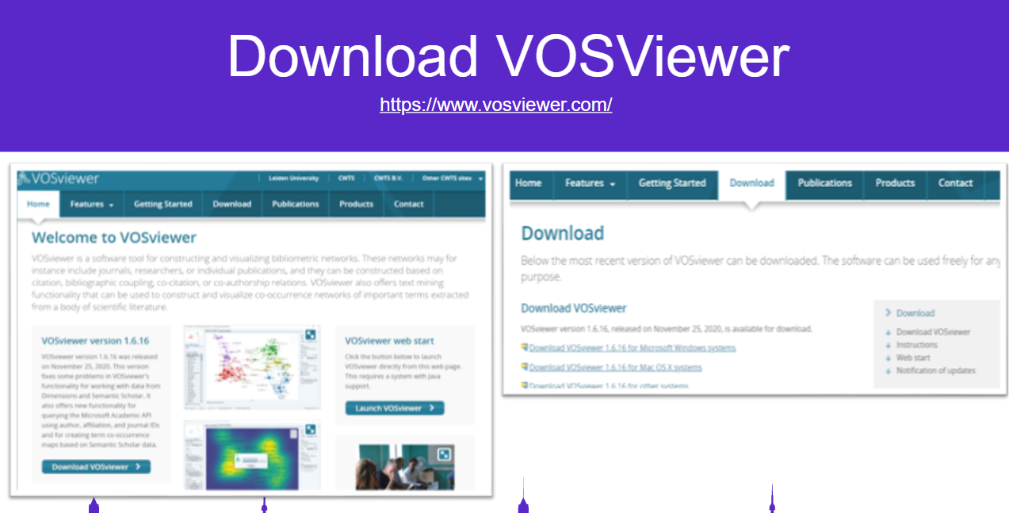

Slide 20
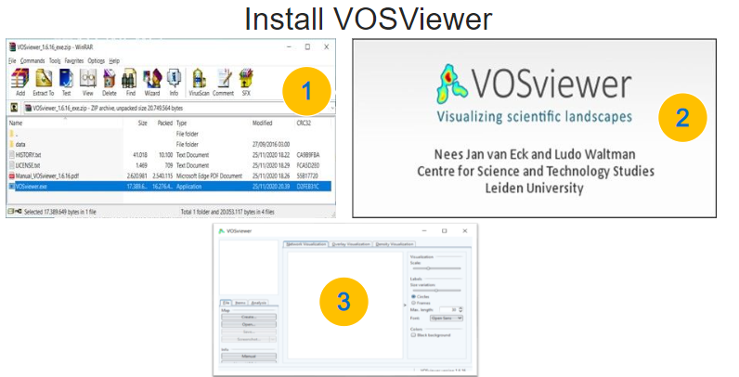

Slide 21
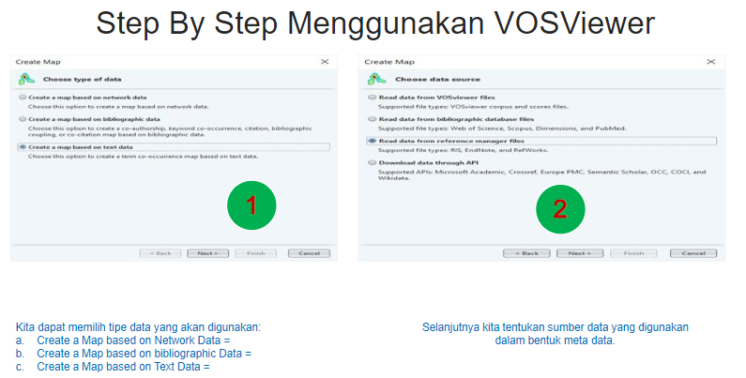

Slide 22
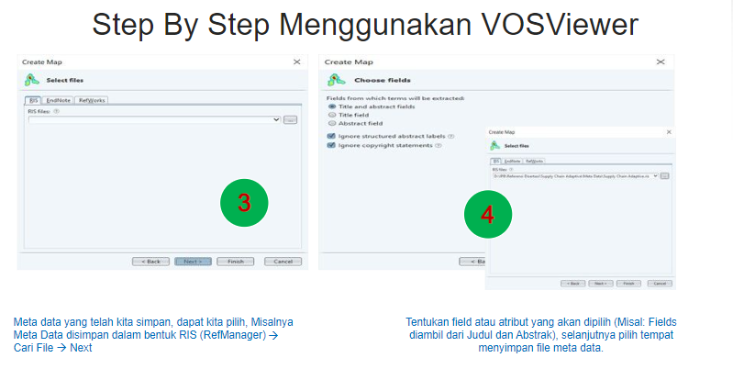

Slide 23
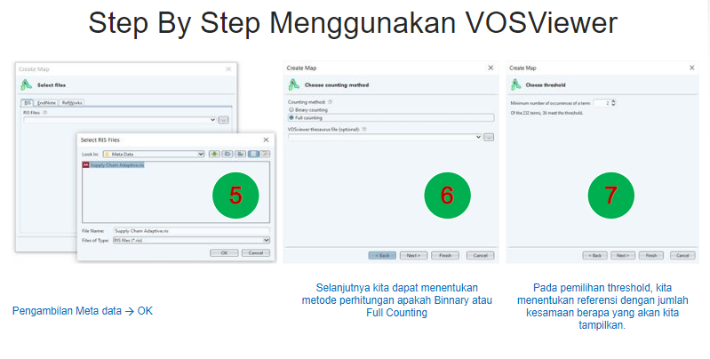

Slide 24
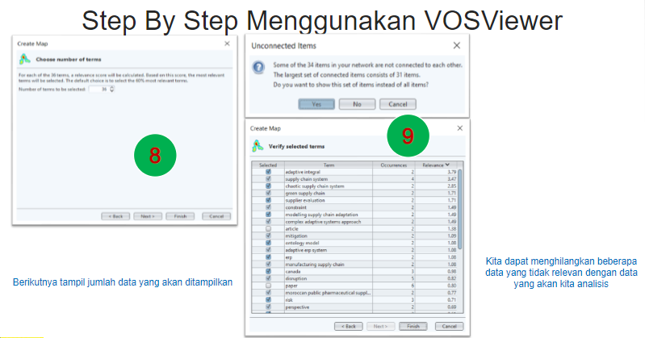

Slide 25
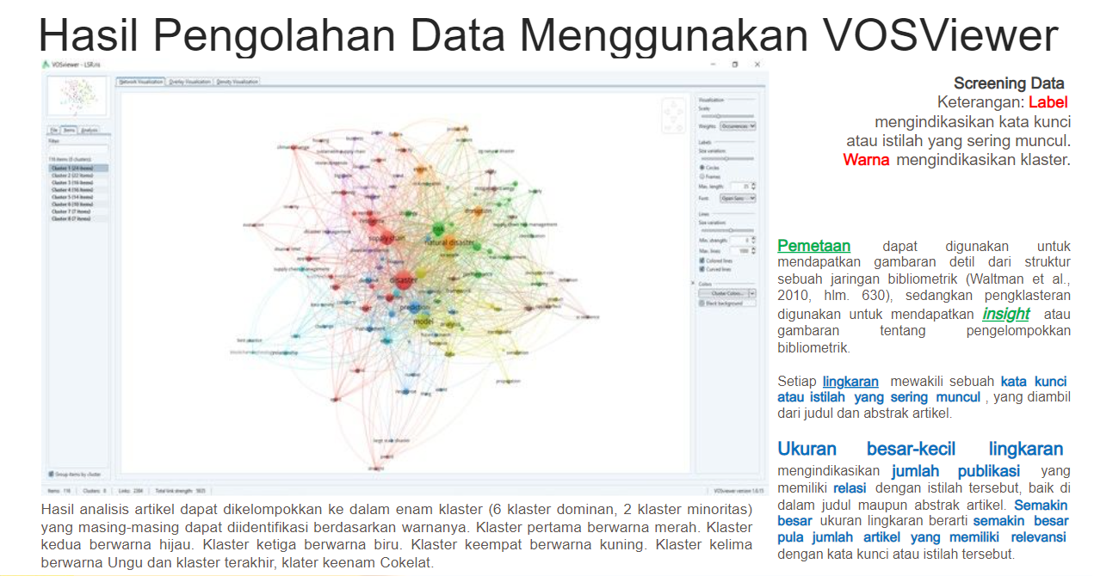

Slide 26
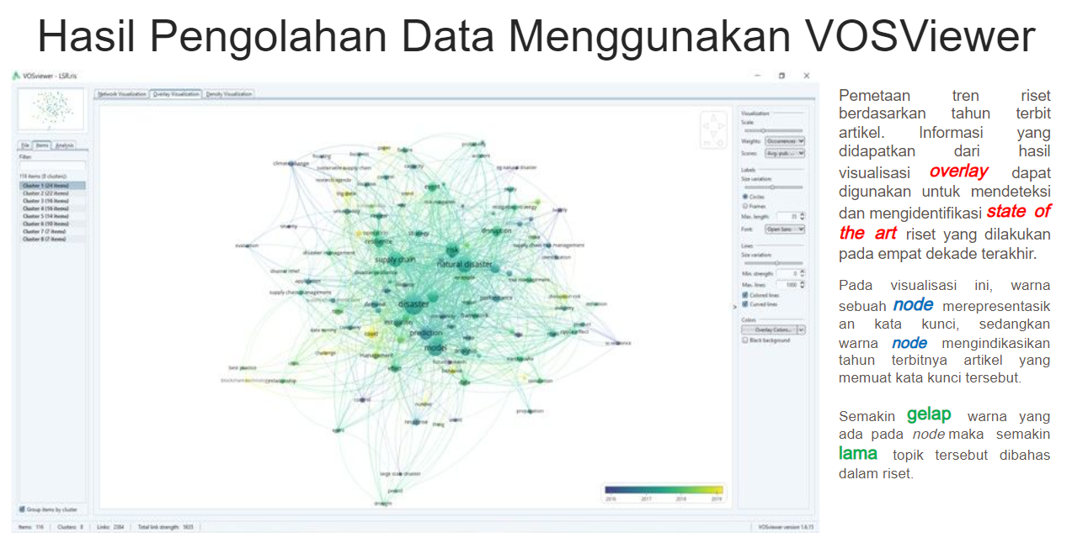

Slide 27
